Slide 1
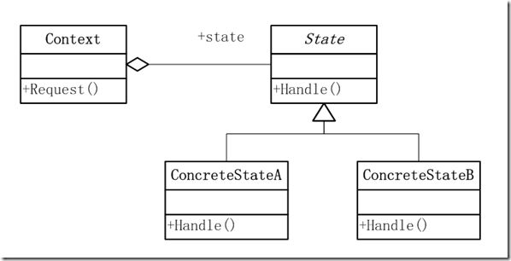
状态模式
概念：允许一个对象在其内部改变时改变它的行为，对象看起来似乎修改了他的类，状态模式是一种对象行为型模式
使用场景
（1）对象的行为依赖于它的状态，并且可以在运行时根据状态改变行为
（2）代码中包含大量与对象状态有关的if/else语句。
Context：上下文，通常用来定义客户感兴趣的接口，同时维护一个来具体处理当前状态的实例对象
State：状态接口，用来封装与上下文的一个特定状态所对应的行为
ConcreteState：具体实现状态处理的类，每个类实现一个跟上下文相关的状态的具体处理

Slide 2
状态模式的优缺点
优点：在状态模式中，对象的行为是其状态中函数的结果，并且在运行时根据状态改变行为，这就消除了对 switch/case 或 if/else 条件逻辑的依赖。可以提高内聚性，因为状态特定的行为被聚合到具体的类中，这些类被放在代码中的一个位置。
缺点：用状态模式，必然会增加系统中类和对象的个数。
由于状态模式的结构与实现较为复杂，一旦使用不当，将会导致程序结构和代码的混乱。
若要添加新的状态，则需要修改负责转换的源代码，否则无法转换到新增的状态，而且修改某个状态的行为也要修改源代码。不符合开闭原则

Slide 3
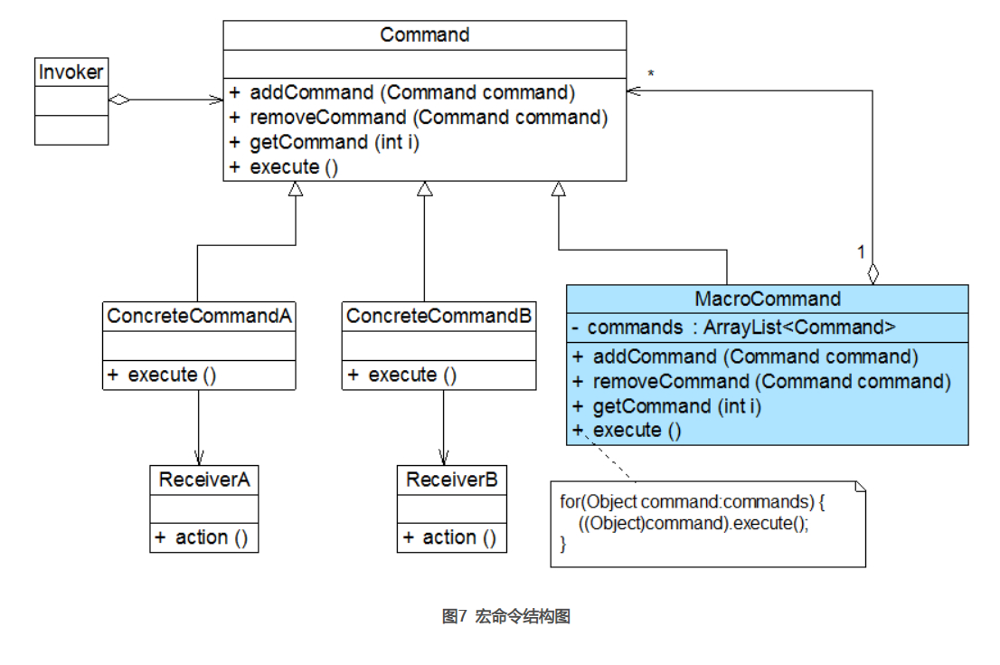
组合模式和命令模式
组合模式是树形结构的模式，命令模式是为了解决命令的请求者和命令的实现者之间的耦合关系。这两者的联合产生宏命令

Slide 4
左值，右值，右值引用，std:move()
左值是可以放在赋值号左边可以被赋值的值；左值必须要在内存中有实体；
右值当在赋值号右边取出值赋给其他变量的值；右值可以在内存也可以在CPU寄存器。
通俗地说：
以赋值符号 = 为界，= 左边的就是左值，= 右边就是右值。 比如：(1) int b = 3;(2) int a = b;第(2)行代码，a为左值，b为右值。
更深一层，可以将 L-value 的 L, 理解成 Location，表示定位，地址。将 R-value 的 R 理解成 Read，表示读取数据。现在的计算机数据放在内存。内存有两个很基本的属性：内存地址和内存里面放的数据。想象完全一样的箱子。每个箱子有个编号，用来区分到底是哪个箱子，箱子里面可以放东西。内存地址相当于箱子的编号，内存的数据，相当于箱子里面放的东西。

Slide 5
(1)int i = getVar()
这行代码会产生两种类型的值，一种是左值i，一种是函数getVar()返回的临时值，这个临时值在表达式结束后就销毁了，而左值i在表达式结束后仍然存在，这个临时值就是右值，具体来说是一个纯右值，右值是不具名的。
区分左值和右值的一个简单办法是：看能不能对表达式取地址，如果能，则为左值，否则为右值。
(2)T &&K = getVar()
左值引用是对左值的引用，那么，对应的，对右值的引用就是右值引用，因为右值是匿名变量，只能通过引用的方式来获取右值。此时，getVar()产生的临时值不会像(1)代码那样，在表达式结束之后就销毁了，而是会被“续命”，他的生命周期将会通过右值引用得以延续，和变量k的声明周期一样长。

Slide 6
Std:Move
通过std::move，可以避免不必要的拷贝操作。
std::move是为性能而生。
std::move是将对象的状态或者所有权从一个对象转移到另一个对象，只是转移，没有内存的搬迁或者内存拷贝。
如string类在赋值或者拷贝构造函数中会声明char数组来存放数据，然后把原string中的 char 数组被析构函数释放，如果a是一个临时变量，则上面的拷贝，析构就是多余的，完全可以把临时变量a中的数据直接 “转移” 到新的变量下面即可。

